Slide 1

2019 Go Hack
机器人流程自动化

Slide 2

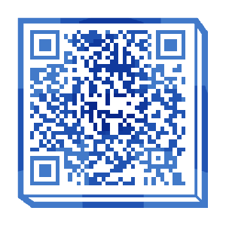
目录
CONTENTS
01
工作概述
02
作品演示
03
不足之处
04
未来计划
github.com/custergo/gohack2019

Slide 3

01
工作概述

Slide 4

基本概述
移动智能助手
眼睛看到
大脑思考
语音交互
机器人流程控制
视觉、听觉、自我学习
语音播报

Slide 5

重点技术概述
流程自动化
图片文字识别
语音合成
云原生应用
Minio云存储
RabbitMQ
Redis

Slide 6

02
作品演示

Slide 7

不足之处
语音交互
语音识别
语音唤醒
自然语言处理
监督的强化学习
过滤广告等无效信息

Slide 8
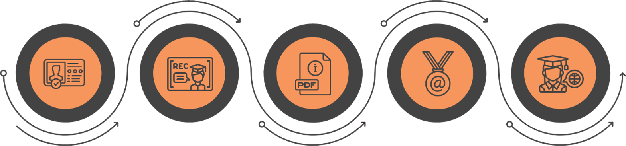
未来计划
自然语言处理
过滤广告等信息
语音交互
语音唤醒
图片、音频
文件云存储
深度学习
使用更多场景...

Slide 9

THANKS
感谢观看

